Slide 1
연구실
활동 1주차
연구실
활동 1주차
20.01.13 - 20.01.17
전자공학과 21811937 현수연
Copyrightⓒ. Saebyeol Yu. All Rights Reserved.

Slide 2
001
로봇 조립과 아두이노 설치 및 이용
YU RoboCup 1일차
Copyrightⓒ. Saebyeol Yu. All Rights Reserved.

Slide 3
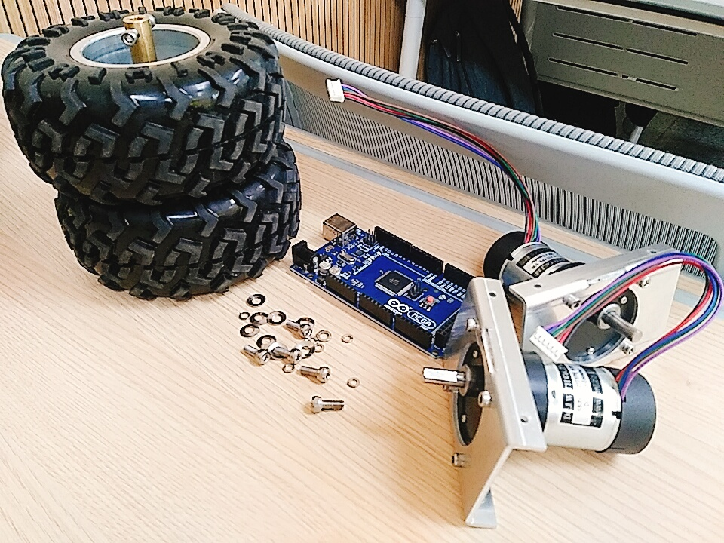
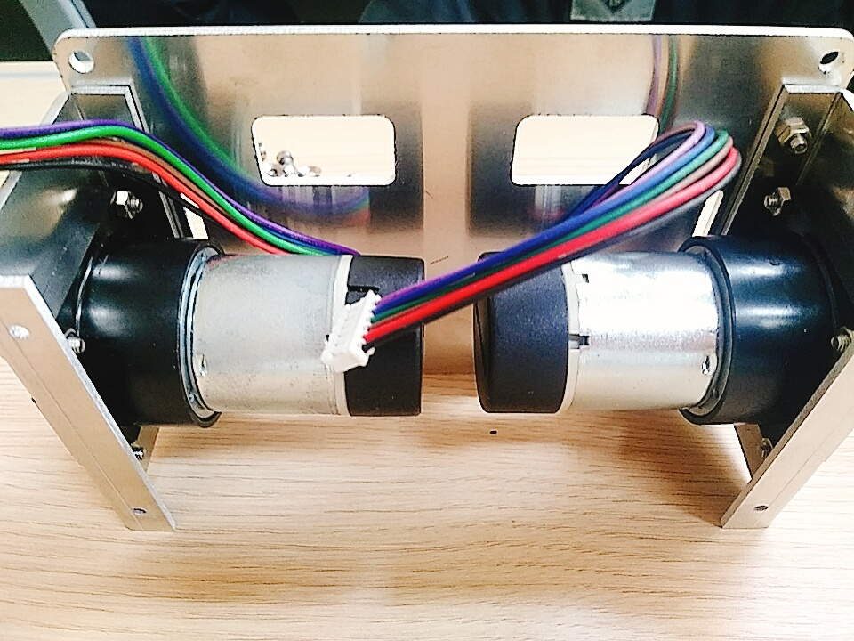
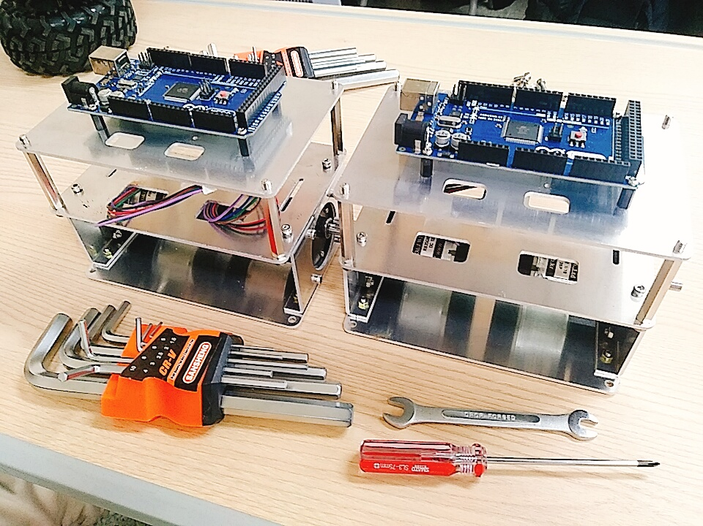
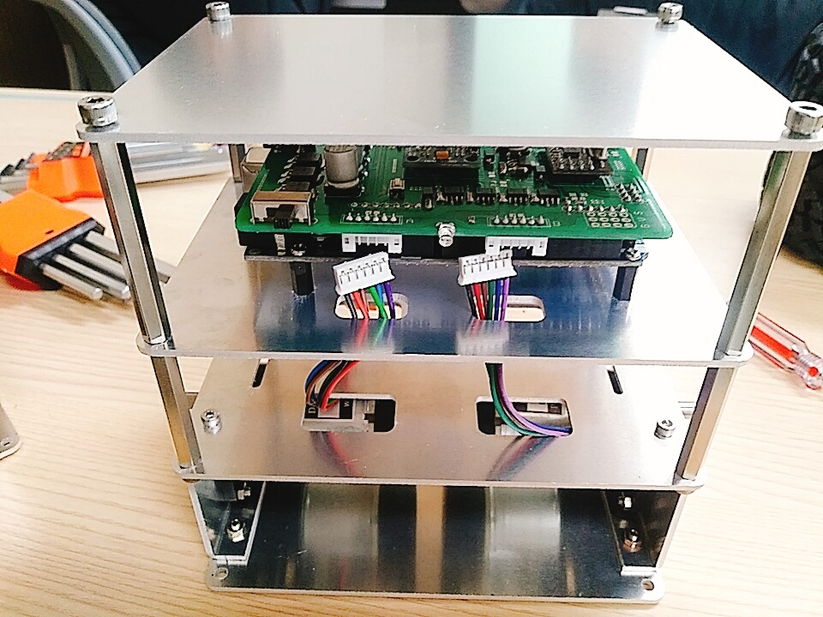
1
001 YU RoboCup 1일차
로봇 조립
1
2
로봇 분해 및 조립
3
4
Copyrightⓒ. Saebyeol Yu. All Rights Reserved.

Slide 4
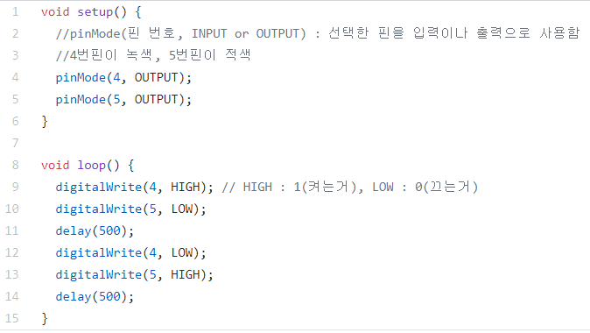

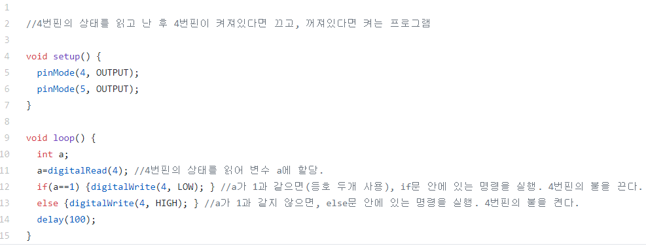
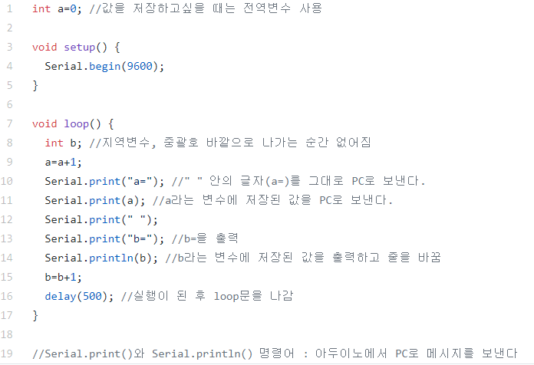

1
001 YU RoboCup 1일차
아두이노 설치 및 이용
아두이노 개발 환경
아두이노 보드
Copyrightⓒ. Saebyeol Yu. All Rights Reserved.

Slide 5
002
자이로센서를 이용한 정확한 각도 측정
YU RoboCup 2일차
Copyrightⓒ. Saebyeol Yu. All Rights Reserved.

Slide 6
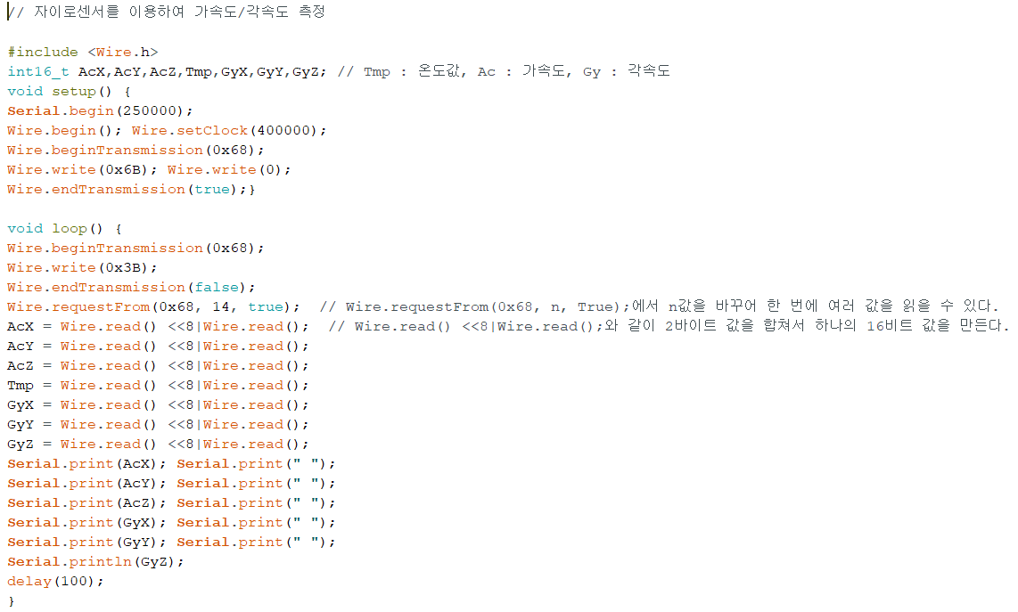
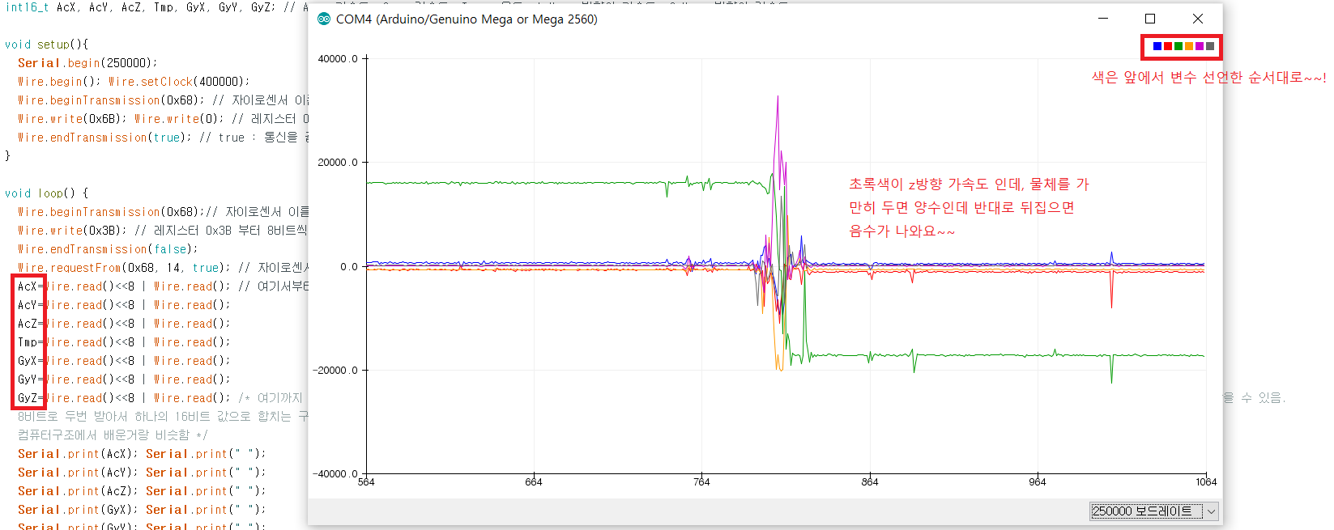
2
002 YU RoboCup 2일차
자이로센서를 이용한 가속도/각속도 측정
Copyrightⓒ. Saebyeol Yu. All Rights Reserved.

Slide 7
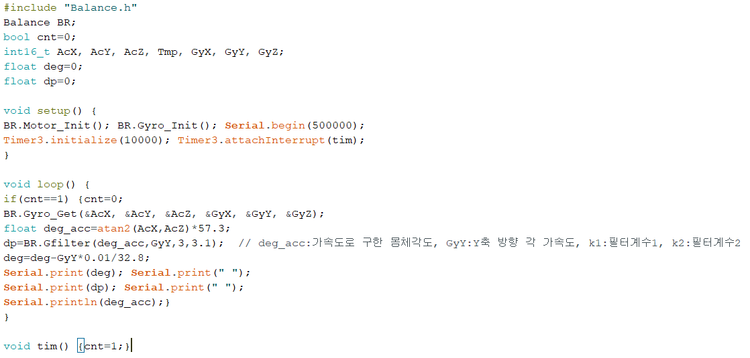
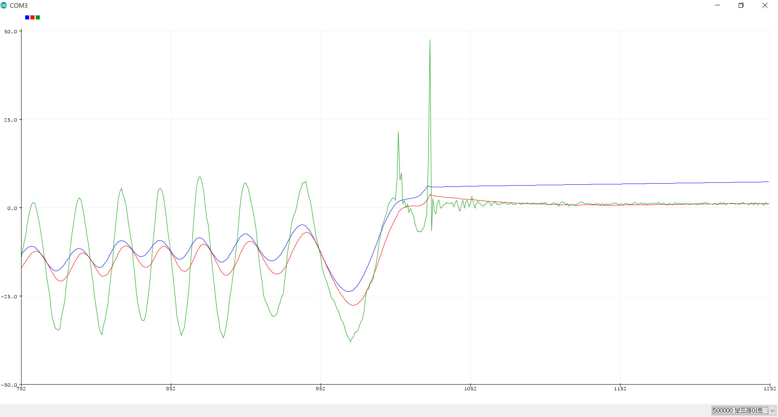
2
002 YU RoboCup 2일차
보정필터를 이용한 각도 계산
녹색 - 가속도로 측정한 각도
청색 - 각속도로 측정한 각도
적색 - 두 각도를 보정해 구한 각도
Copyrightⓒ. Saebyeol Yu. All Rights Reserved.

Slide 8
003
모터 작동과 PID 제어
YU RoboCup 3일차
Copyrightⓒ. Saebyeol Yu. All Rights Reserved.

Slide 9
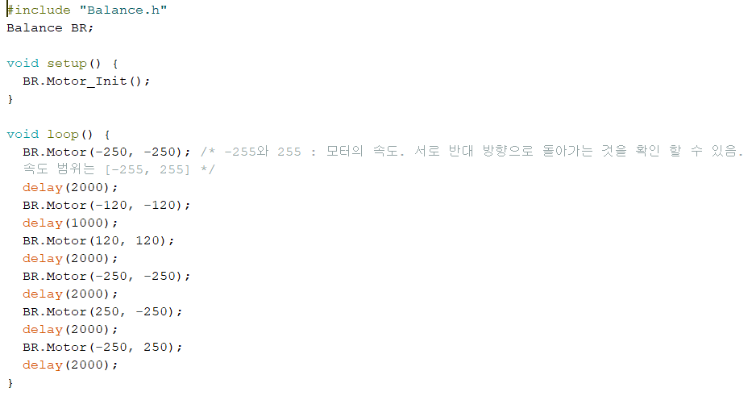

3
003 YU RoboCup 3일차
모터 작동
Copyrightⓒ. Saebyeol Yu. All Rights Reserved.

Slide 10
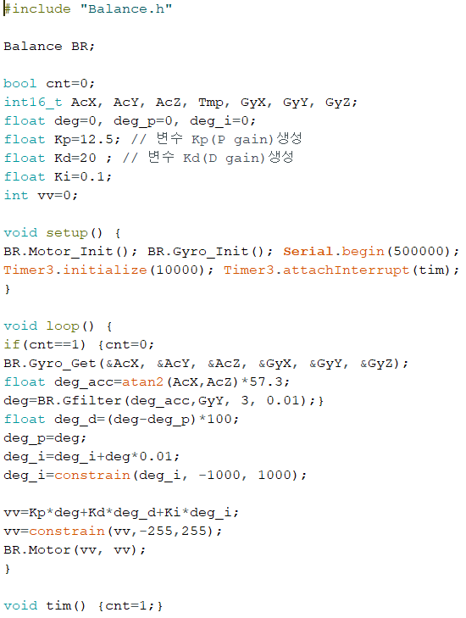
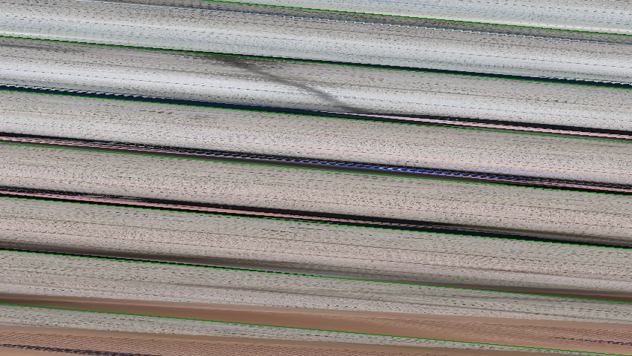
3
003 YU RoboCup 3일차
PID 제어를 통해 로봇 밸런싱하기
Copyrightⓒ. Saebyeol Yu. All Rights Reserved.

Slide 11
004
바퀴속도를 이용한 제어와 조이스틱 연결
YU RoboCup 4일차
Copyrightⓒ. Saebyeol Yu. All Rights Reserved.

Slide 12
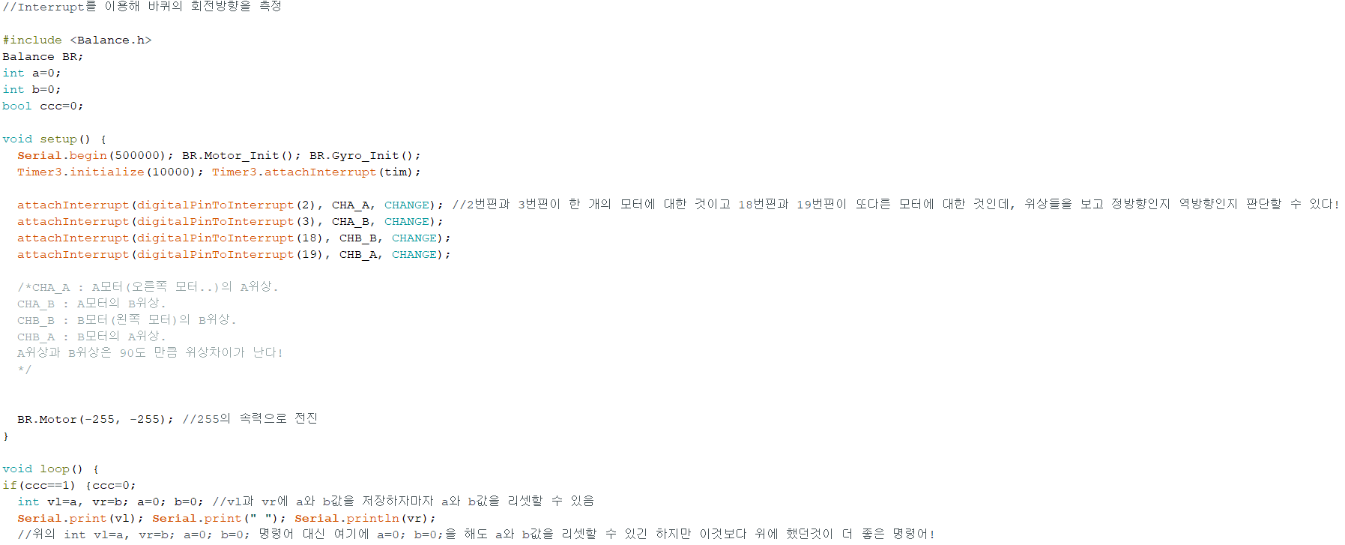
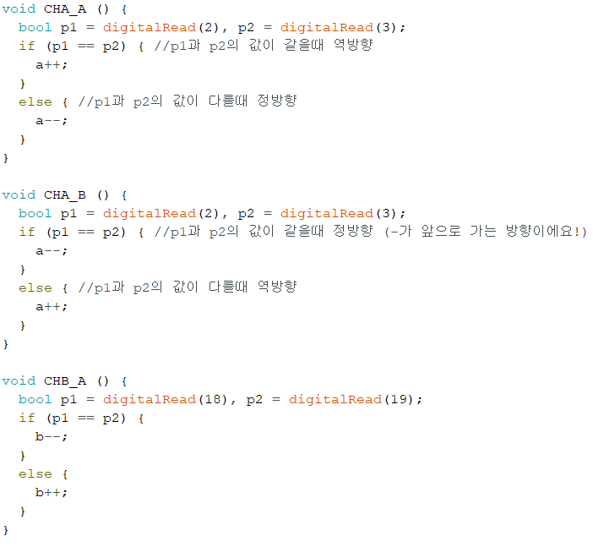
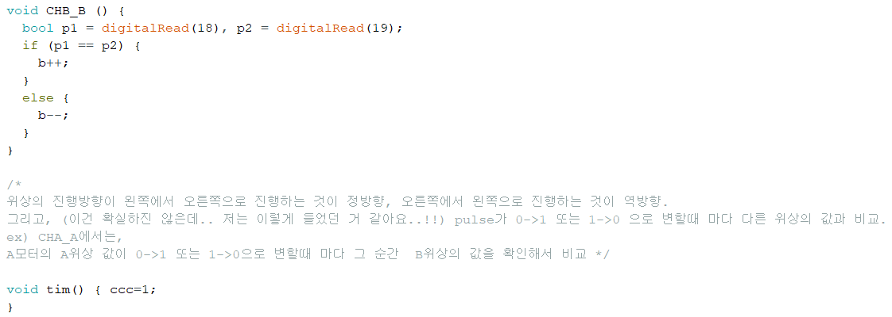
4
004 YU RoboCup 4일차
바퀴 속도를 이용한 제어
Copyrightⓒ. Saebyeol Yu. All Rights Reserved.

Slide 13
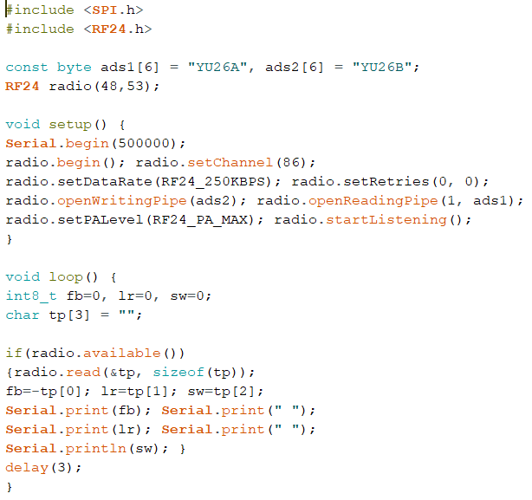
4
004 YU RoboCup 4일차
조이스틱과 무선 연결
Copyrightⓒ. Saebyeol Yu. All Rights Reserved.

Slide 14
005
조이스틱으로 직후진, 죄우회전 적용
YU RoboCup 5일차
Copyrightⓒ. Saebyeol Yu. All Rights Reserved.

Slide 15
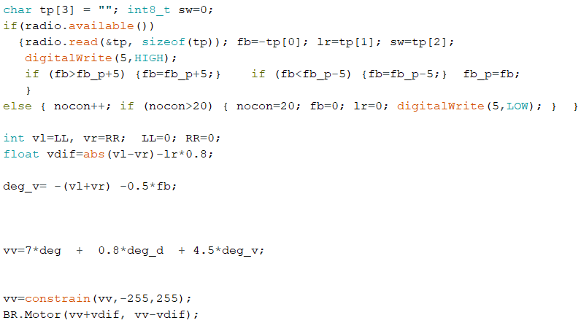

5
005 YU RoboCup 5일차
조이스틱으로 무선 조종
Copyrightⓒ. Saebyeol Yu. All Rights Reserved.

